Slide 1
Audit Carrefour
Magasin: Siliana
Le 18 août 2017
Dr. Hatem KARAA

Slide 2
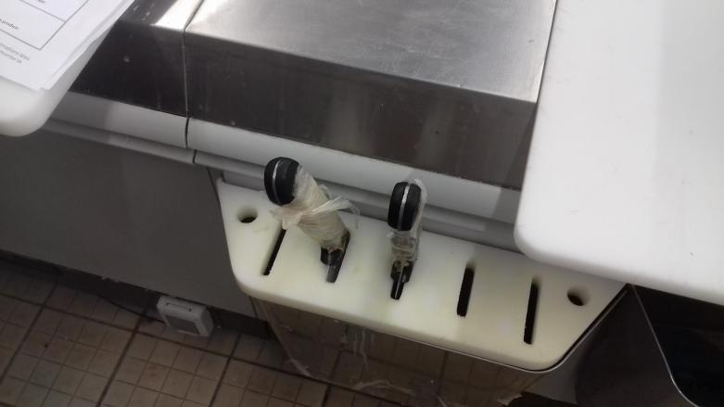
Fromage/charcuterie:
Manches des couteaux abimés

Slide 3
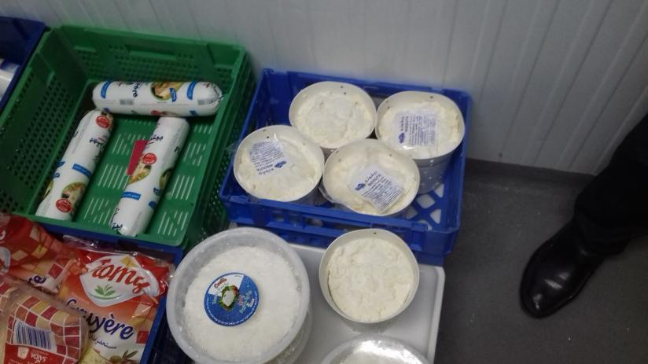
Fromages:
Deux pots de ricotta sans étiquette en chambre froide.

Slide 4
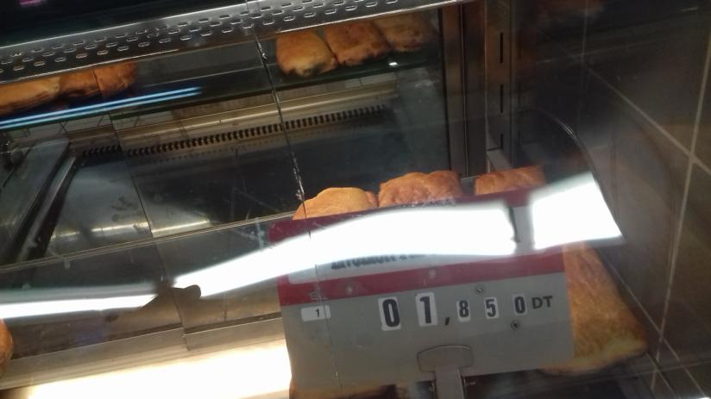
Traiteur:
Vitre du meuble sandwich fissurée.

Slide 5
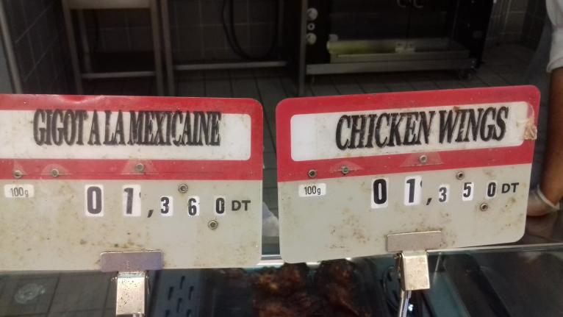
Traiteur:
Renforcer les opérations de nettoyage des affiches prix.

Slide 6
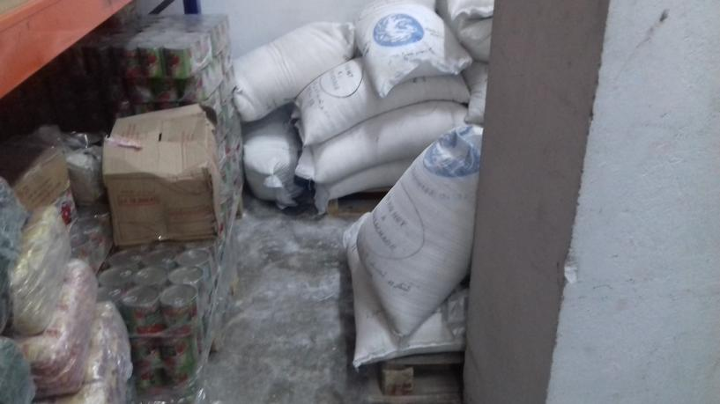
Réserve PGC:
Renforcer les opérations de nettoyage sol de la réserve.

Slide 7
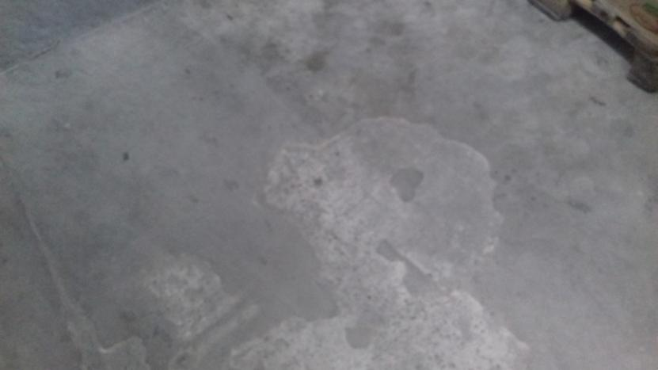
Réserve PGC:
Décollement du sol de la réserve.

Slide 8
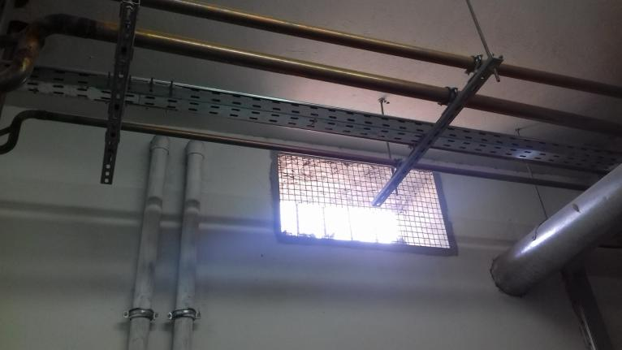
Local technique:
Protéger le grillage métallique par un moustiquaire de faible maille.

